Slide 1
Indicazioni Nazionali
per il Curricolo
2012
6
Il Profilo dello studente
6.1
Aspetto formativo
6.2
Aspetto cognitivo
6.3
Aspetto comportamentale
Mario Malizia

Slide 2
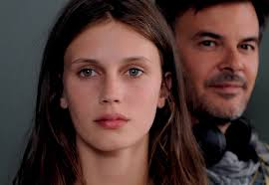
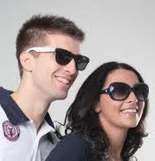
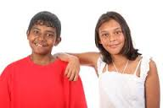
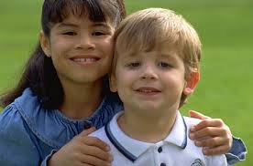
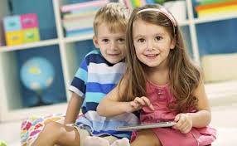
I l P R O F I L O d e l l o s t u d e n t e
Competenze Professionali
PROFILI SPECIFICI
Corsi di Laurea Universitari
Competenze Scuola Secondaria di 2° Grado
PROFILO dello Studente
Indicazioni Nazionali 1° Ciclo
Competenze Scuola Secondaria di 1° Grado
Competenze Scuola Primaria
PROFILO dello Studente
Indicazioni Nazionali 1° Ciclo
Competenze Scuola dell’Infanzia

Slide 3
Il PROFILO dello studente
Cosa fa
descrive, in forma essenziale, le competenze riferite alle discipline di insegnamento e al pieno esercizio della cittadinanza, che un ragazzo deve mostrare di possedere al termine del primo ciclo di istruzione.
Il conseguimento delle competenze delineate nel profilo costituisce l’obiettivo generale del sistema educativo e formativo italiano
Gli Istituti Comprensivi
La generalizzazione degli istituti comprensivi
che riuniscono scuola d’infanzia, primaria e secondaria di primo grado,
crea le condizioni perché si affermi una scuola unitaria di base
che prenda in carico i bambini dall’età di tre anni e li guidi fino al termine del primo ciclo di istruzione e che sia capace di riportare i molti apprendimenti che il mondo oggi offre entro un unico percorso strutturante

Slide 4
Il PROFILO dello studente
Aspettativa
attraverso gli apprendimenti sviluppati a scuola, lo studio personale, le esperienze educative vissute in famiglia
e nella comunità
al termine del primo ciclo,
lo studente è in grado di iniziare
ad affrontare in autonomia e con responsabilità,
le situazioni di vita tipiche della propria età,
riflettendo ed esprimendo la propria personalità
in tutte le sue dimensioni.

Slide 5
Il PROFILO dello studente
Aspettative di tipo educativo/formativo
Ha consapevolezza delle proprie potenzialità e dei propri limiti
Utilizza gli strumenti di conoscenza per comprendere se stesso e gli altri, per riconoscere ed apprezzare le diverse identità, le tradizioni culturali e religiose, in un’ottica di dialogo e di rispetto reciproco
Interpreta i sistemi simbolici e culturali della società,
Orienta le proprie scelte in modo consapevole,
Rispetta le regole condivise, collabora con gli altri per la costruzione del bene comune esprimendo le proprie personali opinioni e sensibilità
Si impegna per portare a compimento il lavoro iniziato da solo o insieme ad altri

Slide 6
Il PROFILO dello studente
Dimostra una padronanza della lingua italiana tale da consentirgli di comprendere enunciati e testi di una certa complessità, di esprimere le proprie idee,
di adottare un registro linguistico appropriato alle diverse situazioni.
Con persone di diverse nazionalità è in grado di esprimersi a livello elementare in lingua inglese
È in grado di affrontare una comunicazione essenziale, in semplici situazioni di vita quotidiana, in una seconda lingua europea
Utilizza la lingua inglese nell’uso delle tecnologie dell’informazione e della comunicazione
Le sue conoscenze matematiche e scientifico-tecnologiche gli consentono di analizzare dati e fatti della realtà e di verificare l’attendibilità delle analisi quantitative e statistiche proposte da altri
Il possesso di un pensiero razionale gli consente di affrontare problemi e situazioni sulla base di elementi certi e di avere consapevolezza dei limiti delle affermazioni che riguardano questioni complesse che non si prestano a spiegazioni univoche.

Slide 7
Il PROFILO dello studente
Si orienta nello spazio e nel tempo dando espressione a curiosità e ricerca di senso; osserva ed interpreta ambienti, fatti, fenomeni e produzioni artistiche
Ha buone competenze digitali, usa con consapevolezza le tecnologie della comunicazione per ricercare e analizzare dati ed informazioni, per distinguere informazioni attendibili da quelle che necessitano di approfondimento, di controllo e di verifica e per
interagire con soggetti diversi nel mondo
Possiede un patrimonio di conoscenze e nozioni di base ed è allo stesso tempo capace di ricercare e di procurarsi velocemente nuove informazioni ed impegnarsi in nuovi apprendimenti anche in modo autonomo.
Ha cura e rispetto di sé, come presupposto di un sano e corretto stile di vita
Assimila il senso e la necessità del rispetto della convivenza civile

Slide 8
Il PROFILO dello studente
Dimostra originalità e spirito di iniziativa
Si assume le proprie responsabilità e chiede aiuto quando si trova in difficoltà e sa fornire aiuto a chi lo chiede.
In relazione alle proprie potenzialità e al proprio talento si impegna in campi espressivi, motori ed artistici che gli sono congeniali. È disposto ad analizzare se stesso e a misurarsi con le novità e gli imprevisti
È disposto ad analizzare se stesso e a misurarsi con le novità e gli imprevisti
Ha attenzione per le funzioni pubbliche
alle quali partecipa nelle diverse forme in cui questo può avvenire:
momenti educativi informali e non formali;
esposizione pubblica del proprio lavoro;
occasioni rituali nelle comunità che frequenta;
azioni di solidarietà;
manifestazioni sportive non agonistiche;
volontariato, ecc.

Slide 9
Il PROFILO dello studente
Azione didattica
Alunno al centro dell’attività didattica
e sollecitato a:
- proporre iniziative
assumere responsabilità
prendere decisioni
riflettere
valutare il proprio operato

